Slide 1


ФГБОУ ВО «ИРКУТСКИЙ ГОСУДАРСТВЕННЫЙ УНИВЕРСИТЕТ»
ИНСТИТУТ СОЦИАЛЬНЫХ НАУК
НАПРАВЛЕНИЕ ПОДГОТОВКИ « ГОСУДАРСТВЕННОЕ И МУНИЦИПАЛЬНОЕ УПРАВЛЕНИЕ»

Slide 2
КАФЕДРЫ ИСН
Государственного и муниципального управления
Социальной философии и социологии
Культурологии и управления социальными процессами
Социальной работы

Slide 3
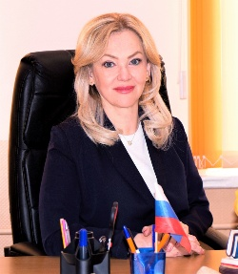
Зав. кафедрой, доцент, к.ф.н. Журавлёва И.А.
О кафедре государственного и муниципального управления
Институт социальных наук Иркутского государственного университета осуществляет подготовку профессиональных кадров для управленческих структур более 15 лет. ИГУ является первым высшим учебным заведением Восточной Сибири и Дальнего Востока России, который начал с 1996 года готовить специалистов по направлению «Регионоведение» (Регионы РФ).
В 1999 г. выпускающая кафедра регионоведения и социальной экономики входит в состав факультета социальных наук, вводится специализация «Административное управление территорией».
В связи с тем, что в 2010 г. специальность «Регионоведение» была по решению Минобрнауки РФ, фактически, упразднена, возникла необходимость открытия нового направления, которое отвечало бы профессиональной направленности кафедры. Что и было осуществлено в 2011 г. через естественный переход кафедры на подготовку управленцев «в чистом виде» - было лицензировано направление профессиональной подготовки (бакалавриат) «Государственное и муниципальное управление». В 2013 году открыта магистратура по направления государственного и муниципального управления

Slide 4
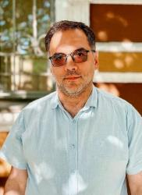
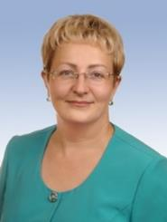
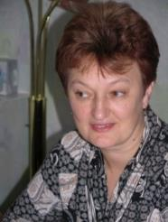
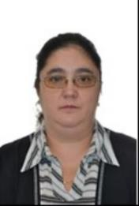
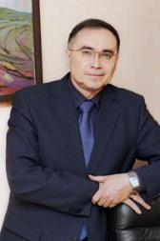
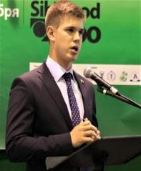
ПРЕПОДАВАТЕЛИ КАФЕДРЫ
БЛОК ПРОФЕССИОНАЛЬНЫХ ДИСЦИПЛИН
Начальник управления государственной культурной политики министерства культуры Иркутской области Доцент, к.и.н | Депутат Думы МО г Шелехов Доцент, к.ф.н. | Депутат Думы Листвянского муниципального образования, исполнительный директор ООО «Ассоциация «Байкальская Виза» Старший преподаватель | Заместитель начальника управления Губернатора Иркутской области и Правительства Иркутской области по государственной гражданской службе, кадрам и государственным наградам аппарата Губернатора Иркутской области и Правительства Иркутской области. | Заместитель начальника организационно-аналитического отдела управления по информационной политике аппарата администрации города Иркутска Старший преподаватель | Действительный государственный советник Иркутской области I класса Директор Иркутского областного краеведческого музея имени Н.Н. Муравьева-Амурского Доцент, к.и.н

Slide 5
ДИСЦИПЛИНЫ ПРОФЕССИОНАЛЬНОГО БЛОКА
«Государственное и муниципальное управление»
« Государственная гражданская служба»
«Этика государственной гражданской службы»,
« Связи с общественностью в органах ГМУ»,
« История ГМУ»,
« Местное самоуправление»,
«Информационно-аналитическая работа в сфере ГМУ»,
«Методы принятия управленческих решений»,
«Деловые коммуникации»,
« Основные направления региональной политики»,
Социально-политическая система РФ»
Контроль и надзор в системе государственного и муниципального управления
Управление культурой региона

Slide 6
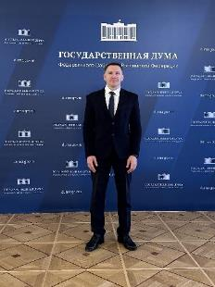
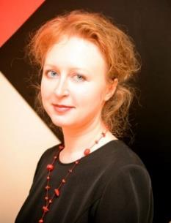
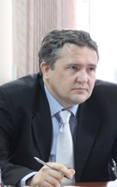
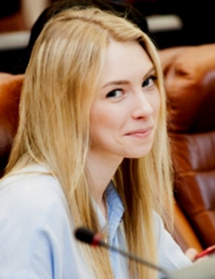
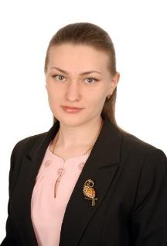
ПРЕПОДАВАТЕЛИ КАФЕДРЫ
БЛОК СОЦИАЛЬНО-УПРАВЛЕНЧЕСКИХ ДИСЦИПЛИН
Доктор философских наук, кандидат юридических наук, профессор кафедры государственного и муниципального управления Института социальных наук ИГУ | Кандидат философских наук, доцент | Кандидат исторических наук, доцент | Руководитель отдела маркетинга ООО «Медтехсервис», инновационного предприятия ГЧП Старший преподаватель кафедры | Главный советник отдела оплаты труда, государственных гарантий и охраны труда управления Губернатора Иркутской области и Правительства Иркутской области по государственной гражданской службе, кадрам и государственным наградам Старший преподаватель
Полюшкевич О.А. Попова М.В Пружинин А.Н.
Доцент, к.ф.н.

Slide 7
СОЦИАЛЬНО-УПРАВЛЕНЧЕСКИЕ ДИСЦИПЛИНЫ
Управление проектами
Психология социального взаимодействия, саморазвития и самоорганизации
Теория управления
Социальная антропология управления
Теория организации и организационное поведение
Управление персоналом
Прогнозирование и планирование территориального развития
Социальное моделирование
Лидерство и командообразование
Формирование имиджа органов власти
Корпоративная социальная ответственность
Психология личности и профессиональное самоопределение
Управление профессиональным развитием
Формирование кадрового резерва в органах государственной и муниципальной власти

Slide 8

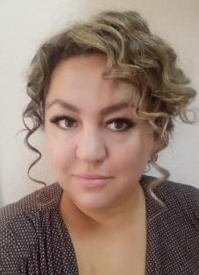
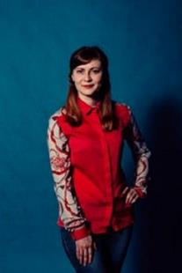
ПРЕПОДАВАТЕЛИ КАФЕДРЫ
БЛОК ЭКОНОМИЧЕСКИХ
ДИСЦИПЛИН
Кандидат экономических наук доцент | Кандидат экономических наук доцент | Кандидат экономических наук доцент

Slide 9
Дисциплины экономического блока
Экономическая культура и основы финансовой грамотности
Экономика
Бюджетный процесс Российской Федерации
Налоги и налогообложение
Финансовый менеджмент в органах власти
Региональная и муниципальная экономика
Экономика социальной сферы
Управление некоммерческими организациями
Экономическая и социальная статистика
Стандартизация представления государственных и муниципальных услуг
Управление государственными и муниципальными закупками и контрактами
Управление экономикой городского хозяйства
Взаимодействие органов власти и бизнеса
Управление инновационной деятельностью в регионе
Управление государственными проектами и программами
Мониторинг и оценка программ развития территорий

Slide 10
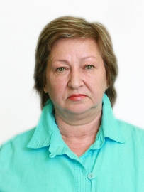
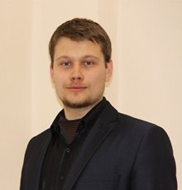
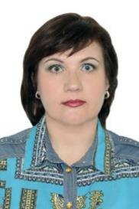
ПРЕПОДАВАТЕЛИ КАФЕДРЫ
БЛОК ПРАВОВЫХ ДИСЦИПЛИН
Батьянова Л.Н. доцент | Дружинин Г.В. Старший преподаватель | Хохлова О.М. доцент

Slide 11
ДИСЦИПЛИНЫ ПРАВОВОГО БЛОКА
Теория государства и права
Конституционное право
Правовые основы регулирования деятельности муниципалитетов
Административное право
Трудовые отношения в государственном и муниципальном управлении
Правовые основы публичной власти и управления
Земельное право
Избирательный процесс
Теория и практика современного парламентаризма
Региональное законодательство

Slide 12
КРЕДО КАФЕДРЫ ГМУ
Опыт. Кафедра осуществляет профессиональную подготовку специалистов-управленцев более пятнадцати лет.
Компетентность. Занятия ведут высококвалифицированные преподаватели классического университета, прошедшие стажировки в ведущих зарубежных и российских научно-образовательных центрах, владеющие новейшими образовательными технологиями.
Практичность. Все специальные предметы преподаются с учетом региональных особенностей. К образовательному процессу привлекаются действующие специалисты из органов власти различных уровней.
Эффективность. Наши выпускники – востребованы, и успешно работают в Правительстве Иркутской области, аппарате Законодательного Собрания Иркутской области, мэрии Иркутска и администрациях муниципальных образований региона, аппаратах политических партий и общественных организаций, крупных корпорациях, банках.

Slide 13
Кредо студентов направления ГМУ
УЧЁБА
НАУКА
ПРАКТИКА
Социальная активность
Социальный УСПЕХ

Slide 14
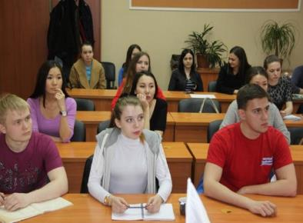
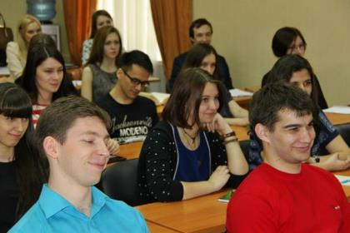
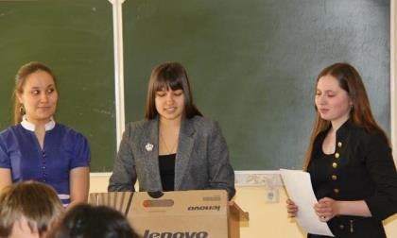
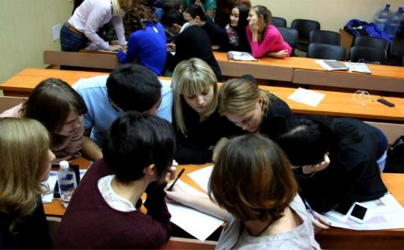
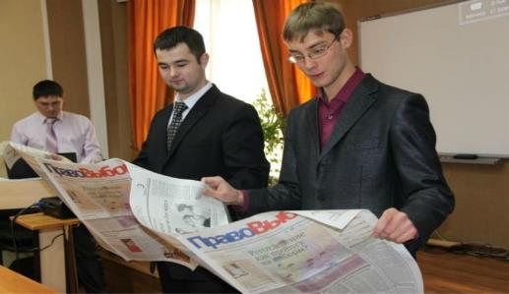
УЧЁБА

Slide 15
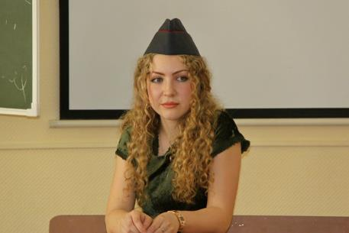
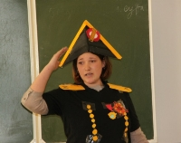
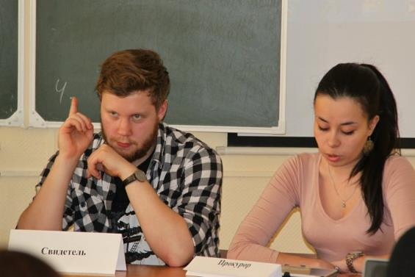
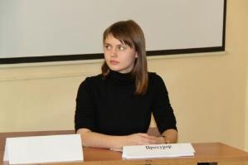
Активные формы обучения, например, занятия –в форме судебных заседаний, посвященных политическим лидерам, изменившим национальные и этнические вопросы на территории отдельной страны или целого мира.
Студенты самостоятельно выбирали политическую фигуру, рассматривали историческую ситуацию и в игровой форме проводился Суд над политиком, где присутствовал адвокат, прокурор, сам политик, а в ряде случаев выступали свидетели.

Slide 16
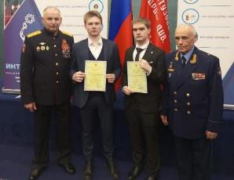
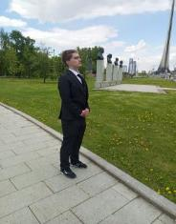
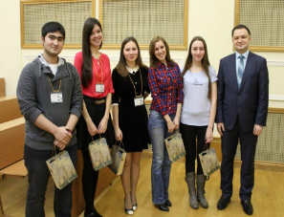
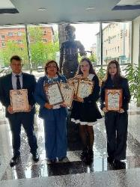
НАУКА
Участие студентов в научных конференциях, форумах, симпозиумах, конкурсах
Студенты направления ГМУ стали победителями Всероссийского конкурса молодежи образовательных и научных организаций на лучшую работу «МОЯ ЗАКОНОТВОРЧЕСКАЯ ИНИЦИАТИВА» 13 мая 2025 г. в г. Москва | Вовиков Иван, студент 3 курса направления ГМУ стал призером Межвузовской научной Конференции «Проблемы государственного права: взгляд на настоящее сквозь призму прошлого» 12 мая 2025 г. в МГИМО г. Москва | Студенты направления ГМУ приняли участие в I Всероссийском форуме молодых управленцев «Ответственное поколение» (Москва) | Студенты и преподаватели Института социальных наук стали победителями Национального конкурса творческих работ «Историческая память, основанная на доказательствах» 30 мая 2024 г.

Slide 17
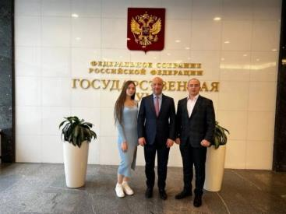
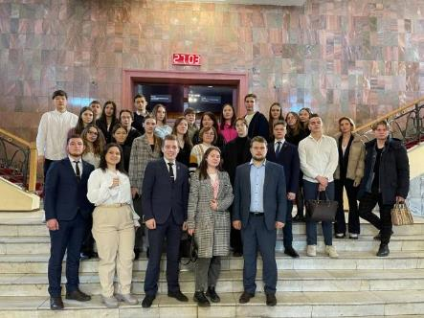
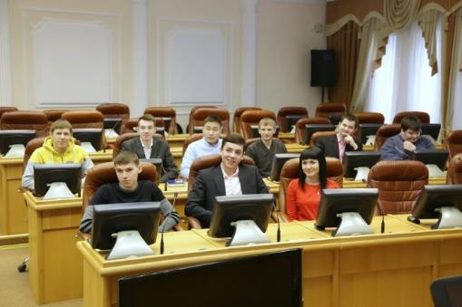
ПРАКТИКА
1. Прохождение профессиональной практики
Аппарат Губернатора Иркутской области
Законодательное Собрание Иркутской области
Общественная палата Иркутской области
Министерства, ведомства Иркутской области
Администрации муниципальных образований Иркутской области
Думы муниципальных образований.
2. Стажировки в региональных и федеральных органах власти
3. Участие в практикоориентированных
мероприятиях ( учебные экскурсии,мастер –классы,курсы, конкурсы)

Slide 18
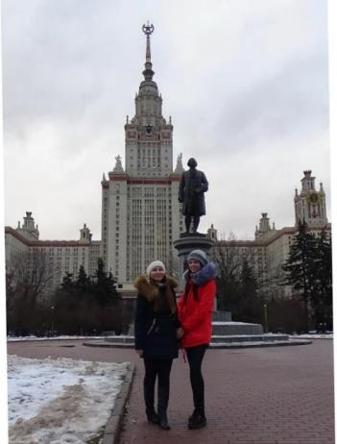
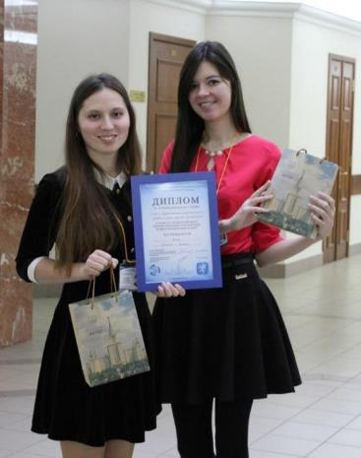

Студенты направления ГМУ приняли участие в Всероссийском форуме молодых управленцев «Ответственное поколение» (Москва)

Slide 19
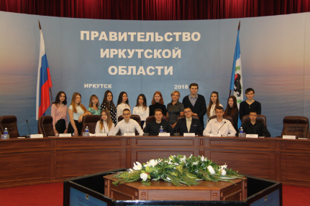
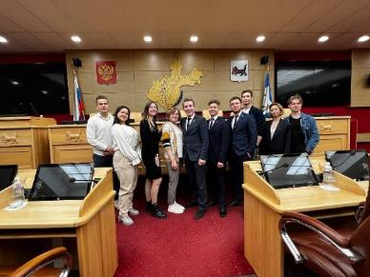
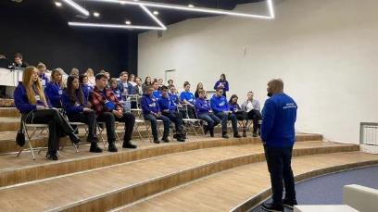
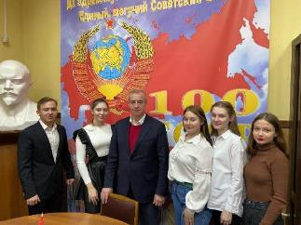
Учебные экскурсии
ДЕНЬ ОТКРЫТЫХ ДВЕРЕЙ В ПРАВИТЕЛЬСТВЕ ИРКУТСКОЙ ОБЛАСТИ В здании Правительства Иркутской области 10 марта прошел День открытых дверей для студентов Института социальных наук ИГУ, организованный аппаратом Губернатора Иркутской области и Правительством Иркутской области совместно с ИСН. День открытых дверей прошел под председательством руководителя аппарата С.В. Бобровой. От ИГУ участие принял ректор А.Ф. Шмидт | УЧЕБНАЯ ЭКСКУРСИЯ В ЗАКОНОДАТЕЛЬНОЕ СОБРАНИЕ ИРКУТСКОЙ ОБЛАСТИ Студентам рассказали о структуре и полномочиях Законодательного Собрания, его историю, процедуру избрания депутатов, специфику проведения рабочих сессий депутатов. | УЧЕБНЫЕ ЭКСКУРСИИ В РЕГИОНАЛЬНЫЕ ОТДЕЛЕНИЯ ПОЛИТИЧЕСКИХ ПАРТИЙ «ЕДИНАЯ РОССИЯ» И КПРФ

Slide 20
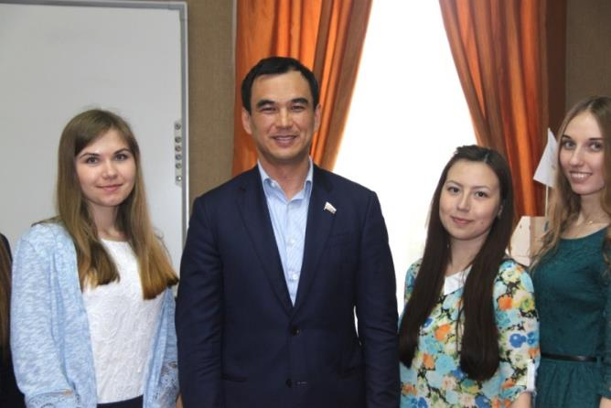
ПРАКТИКООРИЕТИРОВАННЫЙ ЛЕКТОРИЙ КАФЕДРЫ ГМУ «МОЯ КАРЬЕРА»
Ежемесячно в течении учебного года встречи студентов направления ГМУ с представителями различных ветвей и уровней власти.
Встреча с депутатом Государственной Думы С.Ю. Теном

Slide 21
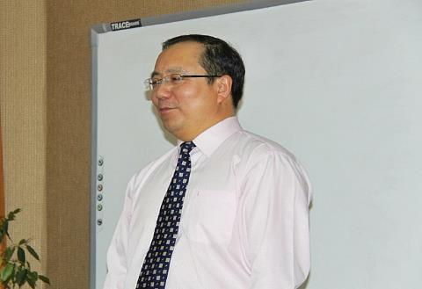
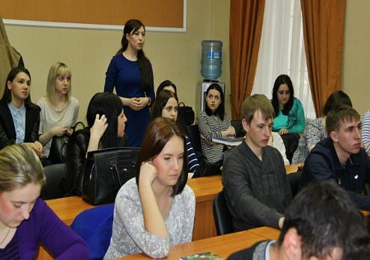
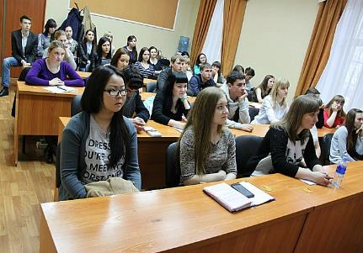
Встреча студентов направления ГМУ с консулом по делам образования Китайской Народной Республики

Slide 22
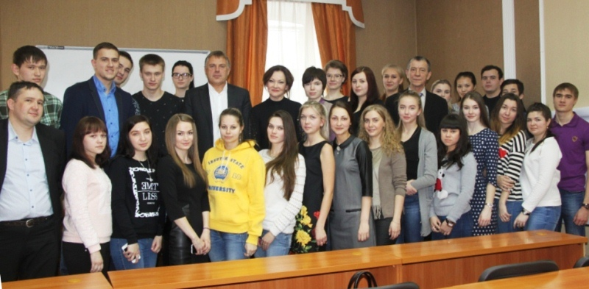
Встреча с мэром МО г. Ангарск
Петровым С.А.

Slide 23
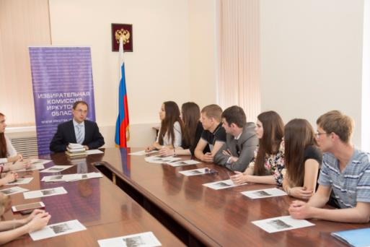
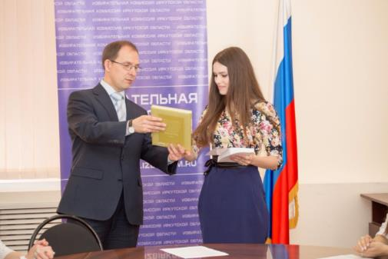
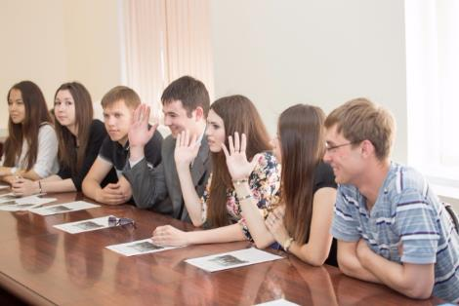
Совместно с областной Избирательной комиссией организованы курсы по подготовке резерва участковых избирательных комиссий.

Slide 24
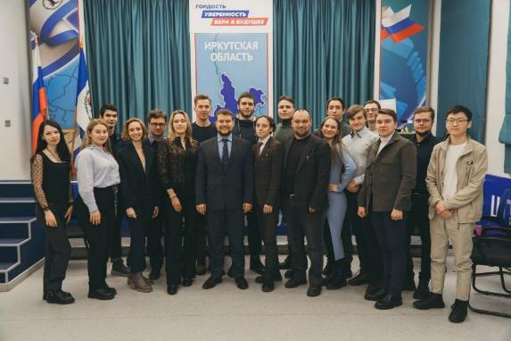
Практикоориентированные мероприятия
Студентами направления ГМУ была организована кейс-сессия «Местные проблемы» совместно с Законодательным Собранием Иркутской области
Кейс-сессия «Местные проблемы», предполагала анализ реальной проблемы муниципалитетов Иркутской области

Slide 25
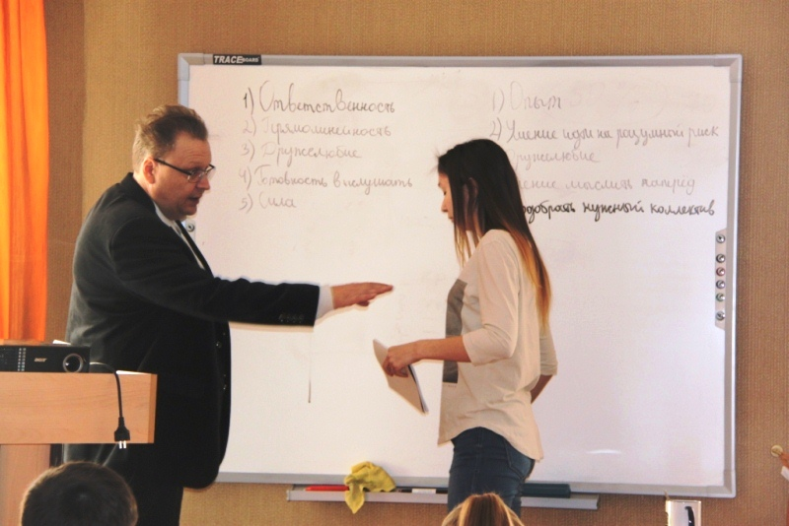
Мастер-классы «Стратегии управления карьерой»

Slide 26
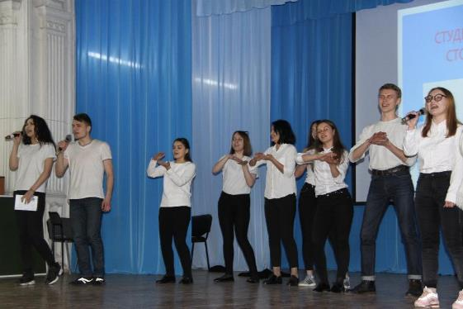

При поддержке управления по профилактике коррупционных и иных правонарушений аппарата Губернатора Иркутской области и Правительства Иркутской области, состоялся студенческий КВЕСТ «Стоп коррупция!».

Slide 27


Студенческая команда ИСН «Власть» стала победителем квиза, проведённого в рамках федеральной программы «ГосСтарт!»

Slide 28
СОЦИАЛЬНАЯ АКТИВНОСТЬ СТУДЕНТОВ
ТВОРЧЕСТВО
ИНТЕЛЛЕКТ
СПОРТ

Slide 29




"Посвящение в студенты" первокурсников

Slide 30


КУБОК СПЕЦИАЛЬНОСТЕЙ 2025
УРА! КУБОК НАШ!
Итоги проведения конкурса «Кубок специальностей»
В течение всего марта студенческие команды всех направлений соревновались между собой. Традиционно проводилось 4 этапа: спортивный, интеллектуальный, управленческие поединки и творческий. По итогам соревнования выиграла команда направления «Государственное и муниципальное управление» со счетом 474 очка. Второе место взяла команда направления «Менеджмент организаций», третье место досталось команде направления «Социология», на четвертом месте команда направления «Социальная работа». В индивидуальном зачете одержал победу Владимир Рангин, студент 1 курса направления «Государственное и муниципальное управление».

Slide 31



Студенты направления ГМУ принимают участие в традиционном ежегодном «Капустнике» ИСН
1

Slide 32
СПАСИБО ЗА ВНИМАНИЕ!
МЫ ЖДЕМ НОВЫХ СТУДЕНТОВ!

